Slide 1

আজকের
পাঠে
স্বাগতম

Slide 2


পাঠ পরিচিতি
বিষয়ঃ প্রাথমিক গণিত
শ্রেণিঃ ৫ম
আজকের পাঠঃ অধ্যায়-6(শতকরা)
পাঠ্যাংশঃপৃষ্ঠা নং ৯১ -৯২।
পাঠঃ৬৫
সময়ঃ ৪০ মিনিট

Slide 3

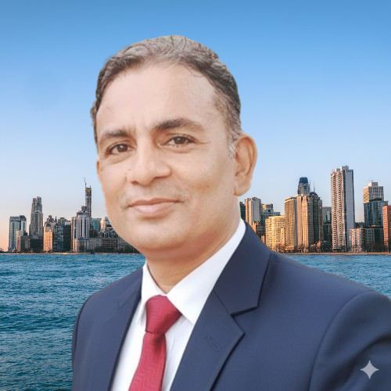
শিক্ষক পরিচিতি
দেবাশীষ কুমার ঘোষ
সহকারী শিক্ষক
মধুখালী সরকারি প্রাথমিক বিদ্যালয়
ঝিকরগাছা, যশোর।

Slide 4


শিখনফল

Slide 5

এসো মজার কিছু করি
আজ আমরা গণিত বিষয়ক একটা ছড়া শুনি।

Slide 6
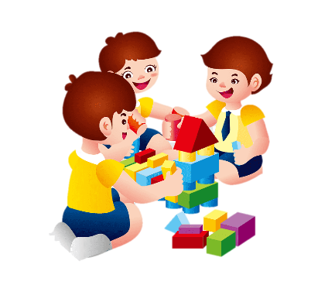
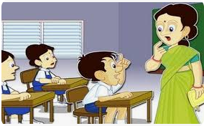
পাঠ সম্পর্কে আলোচনা
আজ কী সকলেই এসেছে?
ছামিয়া আসেনি ,ম্যাডাম।
তাহলে কত জন এসেছে?
১৯জন এসেছে।

Slide 7
পাঠ সম্পর্কে আলোচনা
তাহলে আসেনি কতজন?
১ জন।
তাহলে ১০০জনে কতজন এসেছে?
১৯জন এসেছে।

Slide 8
পাঠ সম্পর্কে আলোচনা
বলতে পারবে?
না ,ম্যাডাম
তাহলে আমরা এখন শিখি!
ঠিক আছে।

Slide 9
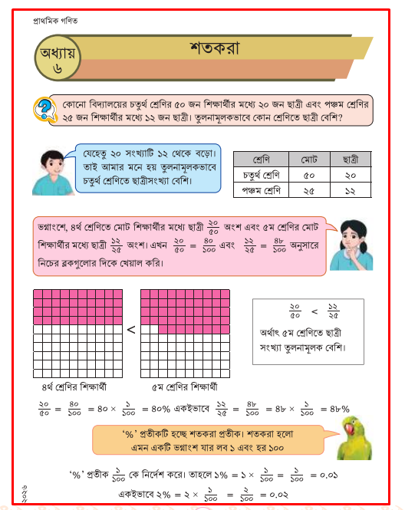
দেখো এবং ভাবো!!

Slide 10


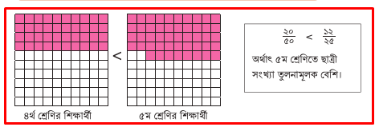
দেখো এবং ভাবো!!

Slide 11

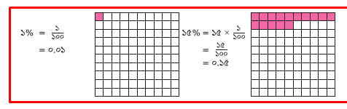
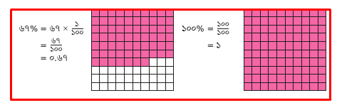
দেখো এবং ভাবো!!

Slide 12
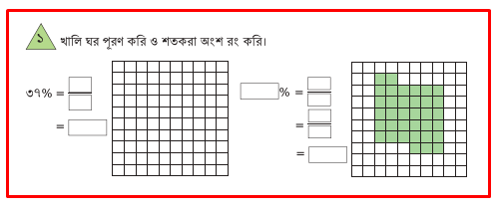
এসো সমাধান করি
৩৭
৩৫
৩৫
১০০
১০০
৩৭টি
৩৫টি

Slide 13
এসো সমাধান করি
৩৭
৩৫
৩৫
১০০
১০০
৩৭টি
৩৫টি

Slide 14


বাড়ির কাজ
এই সমস্যাগুলো বাড়ি থেকে সমাধান করে আনবে।

Slide 15

ধন্যবাদ

